Slide 1
Sociologia Encontros 2-5.
Prof. Mauro Reis

Slide 2
O Surgimento da Sociologia e os Primeiros Sociólogos

Slide 3
Atenção !!!!
Os autores que veremos aqui , observaram a sociedade em seu respectivo tempo!
Cabe a nós compreendermos suas observações para que possamos aprender a pensar com a sociologia!

Slide 4
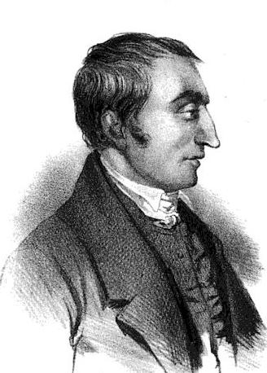
SAINT – SIMON (1760-1825)
Claude-Henri De Rouvroy, Conde de Saint-Simon (nascido a 17 de outubro de 1760 e falecido a 19 de maio 1825, em Paris), foi um teórico social francês.
Crítica ao feudalismo e aristocracia
Constituição de sociedade industrial
Sociedade igualitária, progresso
Fonte/texto: www.infopedia.pt/$saint-simon

Slide 5
SAINT – SIMON (1760-1825)
Elemento fundamental do seu pensamento: SANSIMONISMO:
Movimento com o objetivo de construir um novo modelo de sociedade, regida por uma classe burguesa que com suas regas conduziriam a um modelo sociedade justa, igualitária e harmônica. Regida pela burocracia.
Socialismo utópica: Karl Marx
Fonte/texto: www.infopedia.pt/$saint-simon

Slide 6
SAINT – SIMON (1760-1825)
Elemento fundamental do seu pensamento: SANSIMONISMO:
Fonte/texto: www.infopedia.pt/$saint-simon

Slide 7
SAINT – SIMON (1760-1825)
Em seu primeiro trabalho publicado, Lettres d'un habitant de Genève à ses contemporains (1803) ("Cartas de um habitante de Genebra a seus contemporâneos"), Saint-Simon propôs que os cientistas tomassem o lugar dos padres na ordem social.
O papel da religião seria criar um aprimoramento moral dos indivíduos para que a sociedade pudesse alavancar.
O que Saint-Simon desejava, em outras palavras, era um estado industrializado dirigido pela ciência moderna, no qual a sociedade seria organizada para o trabalho produtivo pelos homens mais capazes. O alvo da sociedade seria produzir as coisas úteis à vida.
Fonte/texto: http://www.cobra.pages.nom.br/fmp-saint-simon.html

Slide 8

Uma crítica feita a Saint-Simon enquanto pensador, é que faltava a ele sistema, clareza e coerência.
Mas, sua influência no pensamento contemporâneo, especialmente nas ciências sociais, é reconhecida como fundamental.
Fonte/imagem: www.rioeduca.net
Fonte/texto: http://www.cobra.pages.nom.br/fmp-saint-simon.html

Slide 9
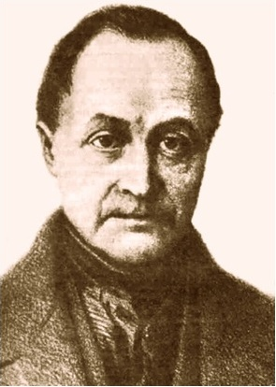
SOCIOLOGIA, 1ª Série,
As Ciências Sociais e os Primeiros Sociólogos
AUGUSTE COMTE – (1798-1857)
É um pensador e filósofo francês, considerado o precursor do positivismo.
Ele acreditava que era possível planejar o desenvolvimento da sociedade e do indivíduo com critérios semelhantes aos das ciências exatas e biológicas.
Auguste Comte também é considerado o grande sistematizador da SOCIOLOGIA. “Pai da Sociologia”.
Fonte/imagem: ideiaemcadeia.blogspot.com
Fonte/texto: http://revistaescola.abril.com.br/formacao/auguste-comte-423321.shtml

Slide 10

SOCIOLOGIA, 1ª Série,
As Ciências Sociais e os Primeiros Sociólogos
AUGUSTE COMTE – (1798-1857)
Desenvolveu o positivismo. Um dos fundamentos do positivismo é a ideia de que tudo o que se refere ao saber humano pode ser sistematizado segundo os princípios adotados como critério de verdade para as ciências exatas e biológicas.
Para Comte, a análise científica aplicada à sociedade é o cerne da sociologia, cujo objetivo seria o planejamento da organização social e política.
Fonte/imagem: jeovanevicente.blogspot.com
Fonte/texto: http://revistaescola.abril.com.br/formacao/auguste-comte-423321.shtml

Slide 11
Herbert Spencer (1820-1903):
Influenciado pelas ideias de Darwin sobre a evolução das espécies, Herbert Spencer analisava a sociedade como um organismo biológico, com o reconhecimento da complexidade da estrutura e interdependência entre as partes. Para o pensador, a história demonstra a diferenciação progressiva das sociedades:
[...] de pequenas coletividades nômades, homogêneas, indiferenciadas, sem qualquer organização política e de reduzida divisão do trabalho, as sociedades tornam-se cada vez mais complexas, mais heterogêneas, compostas de grupos diferentes, mais numerosos, onde a autoridade política se torna organizada e diferenciada, com multiplicidade de funções econômicas e sociais, exigindo maior divisão do trabalho. (LAKATOS, 1982, p. 44)

Slide 12
Frederick Wislow Taylor (1854-1915):
De operário a engenheiro da Midvale Steel Company; foco na observação e na experimentação; obsessão para medir tudo; em 1911 publicou o livro Princípios da Administração Científica; algumas de suas frases, segundo Chiavenato (2004):
“O maior desperdício é fazer eficientemente aquilo que não é necessário [...]”;
“Os administradores planejam o trabalho, enquanto os trabalhadores executam o trabalho [...]”;

Slide 13
Frederick Wislow Taylor (1854-1915):
“Os trabalhadores deveriam ser selecionados, treinados e desenvolvidos metodicamente para desempenhar suas tarefas [...]”;
“O processo de aprendizagem é menor, em função do isolamento e da simplicidade da tarefa e da não necessidade de comunicação”.
“Existe a possibilidade de automação de tarefas”;
“Deveria existir a cooperação entre trabalhadores e administradores”.

Slide 14
Jules Henry Fayol – Paris (1841-1925):
Dedicou sua vida à introdução do método científico na Administração. Taylor passou de operário para a gerência e Fayol, da gerência para o operário. Os 14 Princípios Gerais da Administração, segundo Fayol são:
AUTORIDADE;
RESPONSABILIDADE;
DISCIPLINA;
UNIDADE DE COMANDO;
UNIDADE DE DIREÇÃO;
SUBORDINAÇÃO DE INTERESSES INDIVIDUAIS AOS GERAIS;
REMUNERAÇÃO DO PESSOAL;
CENTRALIZAÇÃO;
CADEIA ESCALAR;
ORDEM;
INICIATIVA;
ESPÍRITO DE EQUIPE;
EQUIDADE;
ESTABILIDADE DE PESSOAL

Slide 15
Jules Henry Fayol – Paris (1841-1925):
A reação às abordagens concentradas na racionalização do trabalho surgiu com o movimento da Escola das Relações Humanas.
Nas décadas de 1930 e 1940, a identificação da influência exercida pelos grupos informais e com a cooperação, normas compartilhadas conflitos.
Destacamos como marco inicial o trabalho de Elton Mayo sobre o comportamento das operárias na fábrica da Western Eletric (CHIAVENATO, 2004; DIAS, 2008).

Slide 16
Elton Mayo (1880-1949):
Cientista social australiano, emigrado para os Estados Unidos, fundador do Movimento das Relações Humanas e da Sociologia Industrial, foi considerado o Pai das Relações Humanas. Dirigiu o projeto de pesquisa da Fábrica de Hawthorne da Western Eletric, em Chicago, de 1927 a 1932.
Mayo escreveu três livros, baseados nas descobertas das experiências realizadas em Hawthorne, e que deram origem à teoria das Relações Humanas: The Humam Problems of an Industrial Civilization (1933), The Social Problems of an Industrial Civilization (1945) e The Political Problem of an Industrial Civilization (1947) (MAXIMIANO, 2002).

Slide 17
Críticas
A Escola Clássica e a Escola das Relações Humanas da Administração não consideravam até então a organização como uma unidade social. A partir dos trabalhos de Chester Barnard e de Philip Selznick, as organizações passaram a ser analisadas como sistemas sociais adaptáveis que buscam sobreviver no meio ambiente (DIAS, 2008).

Slide 18
Atividade do dia
Da aula de hoje, o que você entendeu por Sociologia?
Qual dos autores te chamou mais atenção? Por que?
Envie sua resposta no blog do aluno.

Slide 19
Os Clássicos da Sociologia

Slide 20
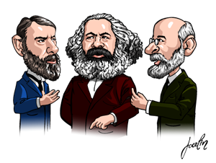
(Vamos nos concentrar nestes)
Max Weber, Karl Marx e Émile Durkheim,
São considerados os três autores Clássicos da Sociologia, uma vez que essa tríade de pensadores formularam as ideias mais gerais da Sociologia enquanto ciência.
Fonte/imagem: www.sociologia.com.br

Slide 21
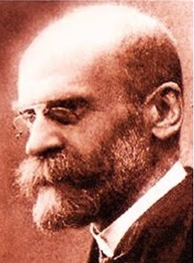
ÉMILE DURKHEIM (1858 – 1917)
Foi o fundador da Escola Francesa de Sociologia.
Para ele a Sociedade sempre está acima dos indivíduos dispondo de certas regras, normas, costumes e leis. Estas se solidificam em instituições sociais e são a base da sociedade.
Durkheim enfatiza que a necessidade da coesão e da integração para a sociedade se manter.
Para ele a força da Sociedade está na herança transmitida, por meio da educação, às gerações futuras.
Fonte/imagem: davidemiledurkheim.blogspot.com
Fonte/texto: TOMAZI, N. D. Sociologia para o Ensino médio. Volume único - 3. ed. – São Paulo: Saraiva, 2013.

Slide 22

DURKHEIM e as INSTITUIÇÕES SOCIAIS
Família
FAMÍLIA;
ESCOLA (EDUCAÇÃO);
ESTADO;
RELIGIÃO;
São, segundo Durkheim, as instituições sociais que reúnem os elementos básicos e essenciais de uma sociedade.
Escola
Estado
Religião
Fonte/imagem: www.cafecomsociologia.com
Para ele a ausência das instituições ou a fragilidade das mesmas gera o conflito social e caracteriza o estado de anomia.
Fonte/texto: TOMAZI, N. D. Sociologia para o Ensino médio. Volume único - 3. ed. – São Paulo: Saraiva, 2013.

Slide 23
DURKHEIM e os FATOS SOCIAIS
Durkheim também tem como objeto de estudo os fatos sociais. Ele considera a socialização um fato social amplo. E revela que os fatos sociais têm três características fundamentais:
Exterioridade: existem e atuam sobre os indivíduos independentemente de sua vontade ou adesão consciente.
Generalidade: é social todo fato que é geral. Isto é, que se repete em todos os indivíduos ou, pelo menos, na maioria deles.
Coerção: exercem força sobre os indivíduos, levando-os a conformar-se às regras da sociedade em que vivem, independentemente de sua vontade e escolha. O grau de coerção de um fato social pode ser identificado pelas sanções sociais que ele provoca.
Fonte/texto: TOMAZI, N. D. Sociologia para o Ensino médio. Volume único - 3. ed. – São Paulo: Saraiva, 2013.

Slide 24
DURKHEIM e a SOLIDARIEDADE
Ao analisar a Sociedade industrial do século XIX, DURKHEIM percebeu que:
“os laços que prenderiam os indivíduos uns aos outros nas mais diferentes sociedades seriam dados pela SOLIDARIEDADE SOCIAL, sem a qual não haveria uma vida social”
A Solidariedade Social é observada por Durkheim da seguinte maneira:
Solidariedade MECÂNICA: (Consciência coletiva prevalece sobre a consciência individual)
depende da extensão da vida social que a consciência coletiva (ou comum) alcança. Quanto mais forte a consciência coletiva, maior a intensidade da solidariedade mecânica. Identidade Coletiva.
Solidariedade ORGÂNICA:
(Consciência individual prevalece sobre a consciência coletiva)
processo de individualização dos membros da sociedade, os quais assumem funções específicas dentro da divisão do trabalho social. A função individual determina lugar do indivíduo na sociedade. Identidade pessoal.
Fonte/texto:http://www.brasilescola.com/sociologia/Emile-durkheim-os-tipos-solidariedade-social.htm

Slide 25
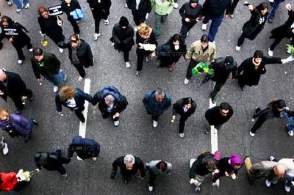
DURKHEIM e a SOCIOLOGIA enquanto Ciência
Durkheim propôs um método para a Sociologia, que consiste no conjunto de regras que o pesquisador deve seguir para realizar, de maneira correta, suas pesquisas.
Este método enfatiza a posição de neutralidade e objetividade que o pesquisador deve ter em relação à sociedade: ele deve descrever a realidade social, sem deixar que suas ideias e opiniões interfiram na observação dos fatos sociais.
Fonte/imagem:www.akatu.org.br
Fonte/texto:http://www.mundociencia.com.br/sociologia/durkein.htm

Slide 26
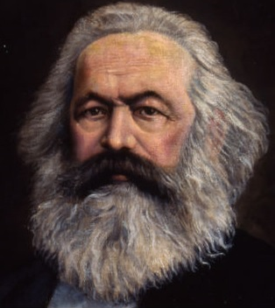
KARL MARX (1818-1889)
Sociólogo alemão, aprimorou as ideias de Auguste Comte e criou sua própria visão da sociedade e da Sociologia.
Marx analisou o Capitalismo, a Sociedade industrial e a luta de Classes, emitindo opinião crítica a respeito destes em suas obras.
Dentre as suas principais obras estão:
O MANIFESTO COMUNISTA (1848) – (Propõe a fundamentação do Socialismo científico)
O CAPITAL (1867) – (Análise do Modo de Produção Capitalista)
Fonte/iamgem: www.ibar.ba
Fontes/texto:http://pt.slideshare.net/maynaramarques/karl-marx
Fonte/texto: https://pt.wikipedia.org/wiki/Manifesto_Comunista

Slide 27
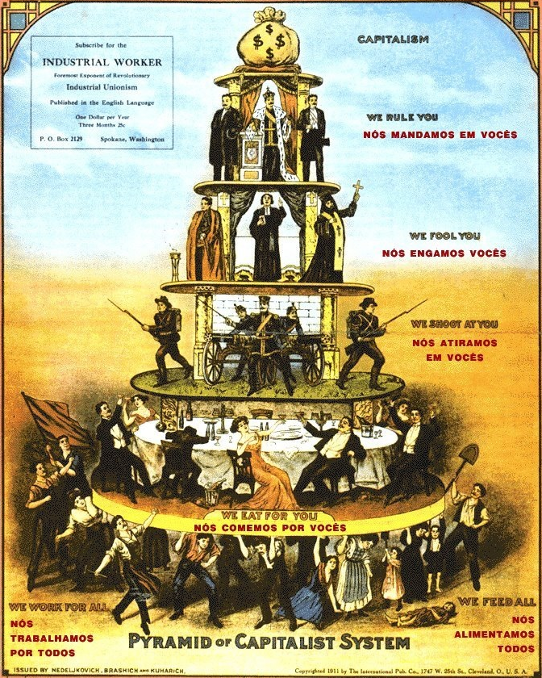
KARL MARX e o CAPITALISMO
Para Marx, o capitalismo desvirtua o trabalho humano promovendo as desigualdades e exploração.
Os donos dos meios de produção (capital, instrumentos de produção, matéria-prima) exploram aqueles que vendem sua mão-de-obra (sua força de trabalho).
Assim as relações de produção são desiguais e as diferenças agravam a condição de pobreza do proletariado.
Marx observou a realidade de sua época, voltando-se para a Revolução Industrial, no entanto, sua análise pode ter uma relação com o mundo contemporâneo.
Fonte/imagem: heliopaz.wordpress.com
Fonte/texto: DIAS, R. Introdução à Sociologia. 2. ed. – São Paulo: Pearson Prentice Hall, 2010.

Slide 28
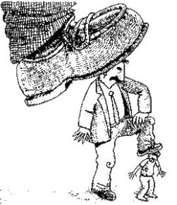
KARL MARX e o CAPITALISMO
Marx propôs conceitos para analise da Sociedade Capitalista como a superestrutura, a infraestrutura , a mais valia e a alienação.
RESUMINDO...
SUPERESTRUTURA – Corresponde ao Poder do ESTADO.
INFRAESTRUTURA – Organização da SOCIEDADE - BURGUESES (Donos dos meios de Produção) e PROLETÁRIOS (Donos da Força de trabalho).
Fonte/imagem:www.mundoeducacao.com
Fonte/texto:http://pt.slideshare.net/maynaramarques/karl-marx
Fonte/texto:http://www.portaleducacao.com.br/pedagogia/artigos/50586/alienacao-na-sociologia-por-karl-marx

Slide 29

KARL MARX e o CAPITALISMO
MAIS VALIA – Corresponde a exploração da Mão de obra traduzida nas horas não pagas ao trabalhador.
ALIENAÇÃO – Termo utilizado por Marx para descrever a falta de contato e o estranhamento que o trabalhador tinha com o produto que fabricava.
OBSERVAÇÃO: Os salários são o pagamento da força de trabalho que o proletariado vende em sua relação de trabalho com o capitalista.
Fonte/imagem: wikigeo.pbworks.com
Fonte/texto:http://pt.slideshare.net/maynaramarques/karl-marx
Fonte/texto:http://www.portaleducacao.com.br/pedagogia/artigos/50586/alienacao-na-sociologia-por-karl-marx

Slide 30

KARL MARX e a LUTA DE CLASSES
Marx analisou a relação dos patrões com o proletariado. Ele definiu como classe social os indivíduos que se identificam e se unem para questionar a realidade de exploração em que se inserem.
Ele verificou que os conflitos entre as classes sociais são a mola que move a evolução da sociedade por meio das transformações que podem provocar.
Para ele só é possível entender as relações dos indivíduos com base nos antagonismos, nas contradições e nos conflitos entre as classes sociais.
Fonte/imagem:www.ufrgs.br
Fonte/texto:DIAS, R. Introdução à Sociologia. 2. ed. – São Paulo: Pearson Prentice Hall, 2010.

Slide 31
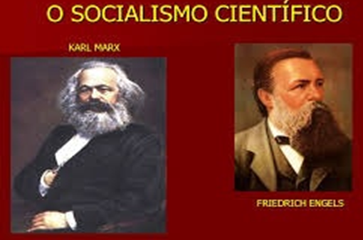
KARL MARX e a LUTA DE CLASSES
Para Marx, na sociedade capitalista, os trabalhadores perderam o domínio de sua própria vida e passaram a depender do capitalista.
Assim, juntamente com Friedrich Engels eles propõem uma crítica ao capitalismo e sugerem uma sociedade mais igualitária a partir do Manifesto Comunista, num modelo que foi intitulada Socialismo.
Fonte/imagem:slideplayer.com.br
Fonte/texto: TOMAZI, N. D. Sociologia para o Ensino médio. Volume único - 3. ed. – São Paulo: Saraiva, 2013.

Slide 32
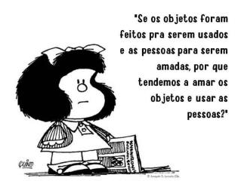
PARA REFLETIR e DEBATER!
Fonte/imagem:eleuterioprado.wordpress.com

Slide 33
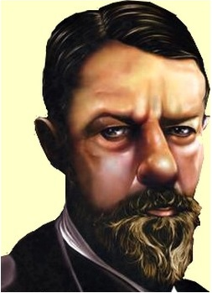
MAX WEBER (1864-1920)
Sociólogo Alemão, Max Weber teve como preocupação central compreender o indivíduo e suas ações.
Para Weber, “a sociedade existe concretamente, mas não é algo externo e acima das pessoas e sim, um conjunto das ações dos indivíduos se relacionando de forma recíproca”.
Assim, um conceito básico desenvolvido por Werber é o de AÇÃO SOCIAL.
Fonte/imagem:www.mirassolonline.com.br
Fonte/texto: http://www.mundociencia.com.br/sociologia/weber.htm

Slide 34

MAX WEBER e a AÇÃO SOCIAL
Entende-se por Ação Social como o ato de se comunicar, de se relacionar, orientado pelas ações dos outros.
Para Weber, as ações sociais podem ser de quatro tipos:
- Ação tradicional;
- Ação afetiva;
- Ação racional com relação a valores;
- Ação social com relação a fins.
Fonte/imagem:cnq.org.br
Fonte/texto: TOMAZI, N. D. Sociologia para o Ensino médio. Volume único - 3. ed. – São Paulo: Saraiva, 2013.

Slide 35

MAX WEBER e os TIPOS de Ação Social
Os tipos de ação social são conceitos que explicam a realidade social, mas não são a realidade social:
Ação tradicional: aquela determinada por um costume ou um hábito arraigado;
Ação afetiva: aquela determinada por afetos ou estados sentimentais;
Ação racional com relação a valores: determinada pela crença consciente num valor considerado importante, independentemente do êxito desse valor na realidade;
Ação racional com relação a fins: determinada pelo cálculo racional que coloca fins e organiza os meios necessários.
Fonte/imagem:www.visaopanoramica.com
Fonte/texto:http://www.mundociencia.com.br/sociologia/weber.htm

Slide 36

MAX WEBER e os TIPOS de Ação Social
São exemplos de AÇÃO SOCIAL TRADICIONAL:
Estudar em uma escola apenas por que foi a mesma em que seu pai estudou.
Seguir a profissão dos pais embora suas vontades sejam outras.
Fonte/imagem: www.agenciaminas.mg.gov.br
Fonte/texto:http://colegiomontecastelo.com.br/files/408025032011230901.pdf

Slide 37


MAX WEBER e os TIPOS de Ação Social
A AÇÃO SOCIAL AFETIVA é motivada por sentimentos, pela emoção. Os trabalhos voluntários são exemplos de como os indivíduos motivados pela emoção promovem essas ações.
Fonte/imagem: www.anjosdaenfermagem.org.br
Fonte/imagem: inema.com.br
Fonte/texto:https://teoriasociologica1.wikispaces.com/EXEMPLIFICA%C3%87%C3%83O+DOS+TIPOS+IDEAIS+EM+WEBER

Slide 38
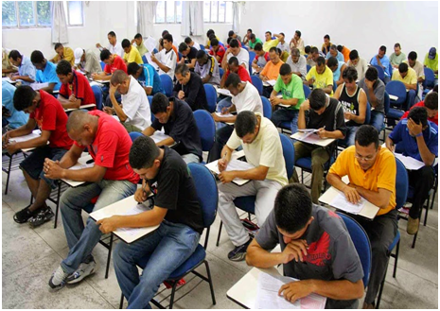
MAX WEBER e os TIPOS de Ação Social
São exemplos de AÇÃO RACIONAL COM RELAÇÃO A FINS:
Estudar para passar em um vestibular, estudar para passar em concursos;
Se dedicar ao trabalho para ser promovido.
Fonte/imagem: concurseirosdeelite.blogspot.com
Fonte/texto:https://br.answers.yahoo.com/question/index?qid=20130512150637AA8op4u

Slide 39

MAX WEBER e os TIPOS de Ação Social
São exemplos de AÇÃO RACIONAL COM RELAÇÃO A VALORES:
Ações terroristas;
Castidade até o casamento;
Fonte/imagem: bajopalabra.mx
Fonte/texto:https://br.answers.yahoo.com/question/index?qid=20130512150637AA8op4u

Slide 40
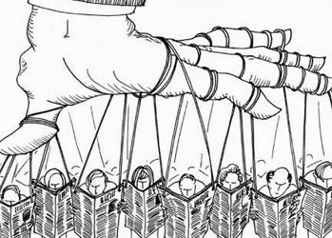
ATIVIDADE PROPOSTA – 1 (em aula remota)
Com base no conteúdo proposto nesta aula, analise a imagem abaixo e associe ao pensamento descrito pelos primeiros sociólogos.
Fonte/imagem:nelcisgomes.jusbrasil.com.br

Slide 41
DIAS, R. Introdução à Sociologia. 2. ed. – São Paulo: Pearson Prentice Hall, 2010.
MODERNA. Sociologia em movimento – 1. ed. – São Paulo: Moderna, 2013.
OLIVEIRA,P. S. de. Introdução à Sociologia. São Paulo: Ática, 2001.
TOMAZI, N. D. Sociologia para o Ensino médio. Volume único - 3. ed. – São Paulo: Saraiva, 2013.
REFERÊNCIAS
SITES
http://www.brasilescola.com/sociologia/sociedade-1.htm
http://www.proficiencia.org.br/rubrique.php3?id_rubrique=80
www.infopedia.pt/$saint-simon
http://www.cobra.pages.nom.br/fmp-saint-simon.html
http://revistaescola.abril.com.br/formacao/auguste-comte-423321.shtml
http://pt.slideshare.net/maynaramarques/karl-marx
http://www.portaleducacao.com.br/pedagogia/artigos/50586/alienacao-na-sociologia-por-karl-marx
http://www.brasilescola.com/sociologia/Emile-durkheim-os-tipos-solidariedade-social.htm
http://www.mundociencia.com.br/sociologia/durkein.htm
http://www.mundociencia.com.br/sociologia/weber.htm
https://br.answers.yahoo.com/question/index?qid=20130512150637AA8op4u

